Slide 1
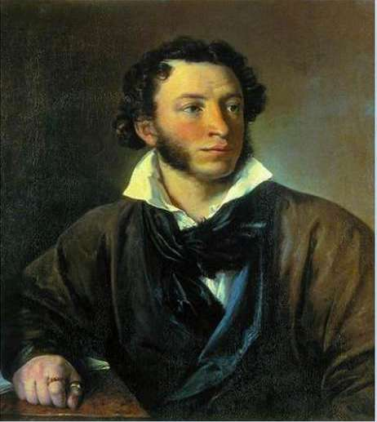
Александр Сергеевич
Пушкин
1799-1837
Великий русский поэт

Slide 2
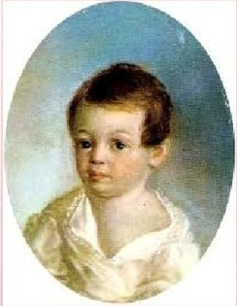
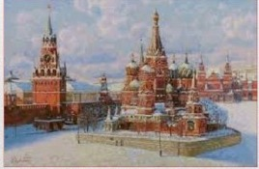
Два века назад родился мальчик 6 июня 1799 в городе Москве, которому суждено было стать одним из величайших поэтов России

Slide 3
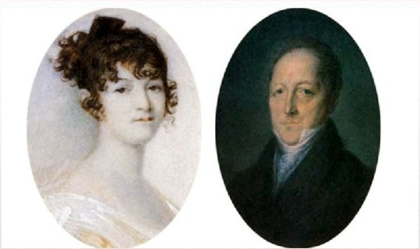
Пушкина Пушкин Надежда Сергей Осиповна Львович
Его очень любили родители

Slide 4
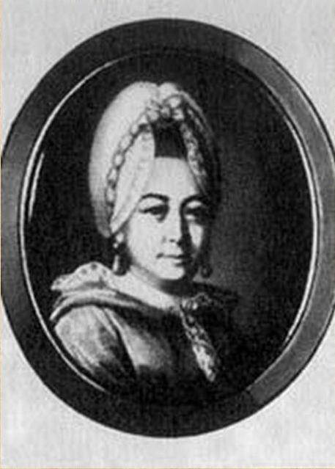
Любовь к родному языку маленькому Пушкину привила бабушка Мария Алексеевна

Slide 5
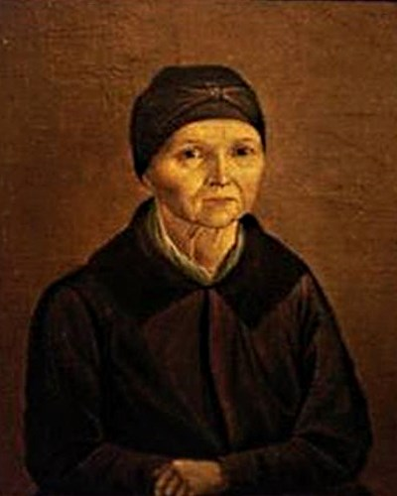
Но особенно много внимания ему уделяла его Няня -маленький Саша очень любил свою няню и ласково называл еЁ матушкой
Арина Родионовна Яковлева

Slide 6
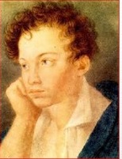
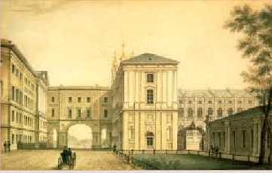
В 1811 году Александр Сергеевич поступил в Царскоселький лицей Закончи его в1815 году

Slide 7
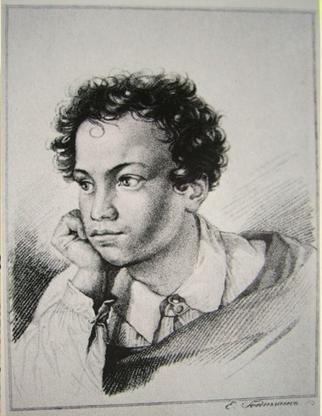
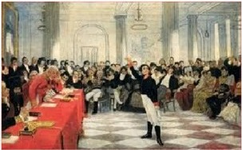
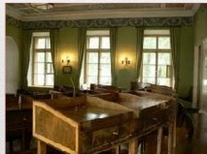
В лицее Пушкин начал писать стихи

Slide 8
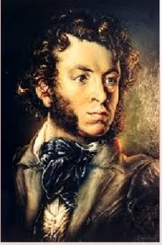
А.С.Пушкин писал стихи, сказки, повести.
Он написал 6 сказок поэму «Руслан и Людмила»

Slide 9
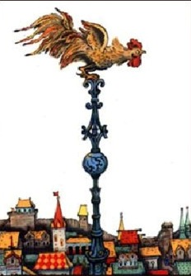
Сказка о золотом петушке

Slide 10
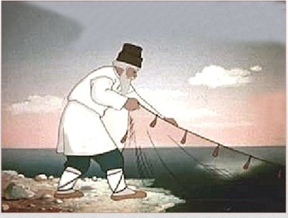
Сказка о рыбаке и рыбке

Slide 11
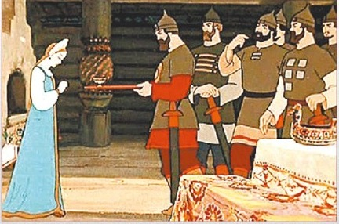
Сказка о мертвой царевне и семи богатырях

Slide 12
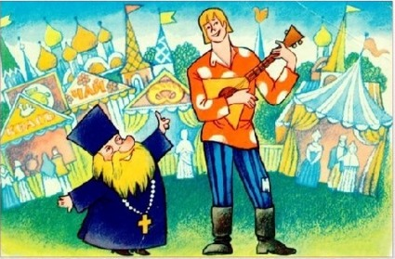
Сказка о попе и работнике его Балде

Slide 13
Сказка о царе Салтане о сыне его, славном могучем
богатыре князе Гвидоне Салтановиче и о прекрасной
царевне Лебеди

Slide 14
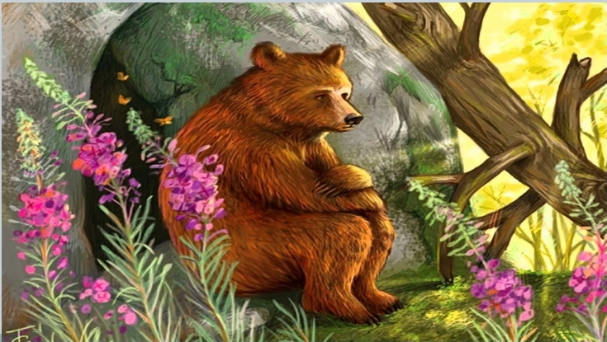
Сказка о медведихе

Slide 16
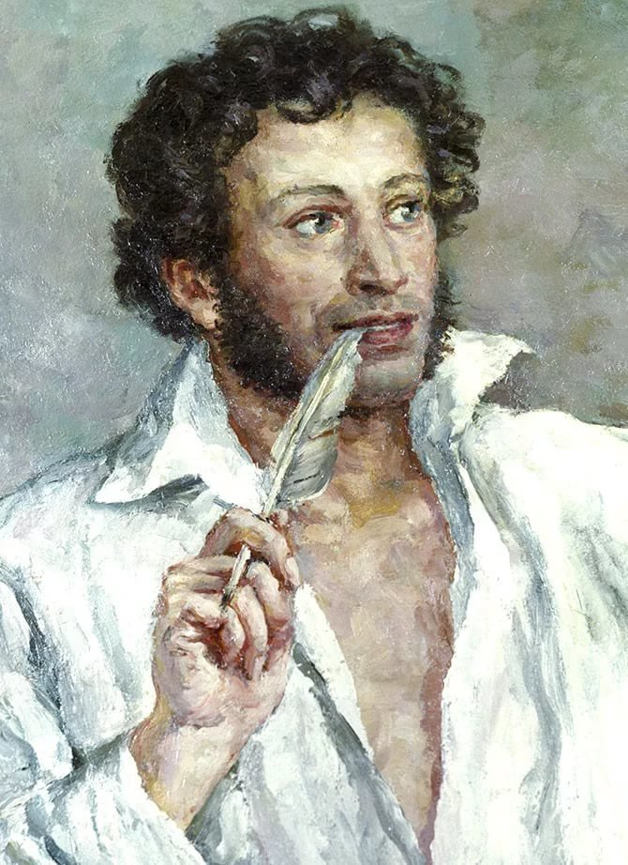
Также как и в народных сказках,
Пушкин высмеивает жадность,
предательство, зависть.
А добро в его сказках всегда
торжествует над злом

Slide 17
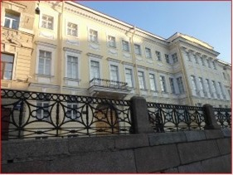
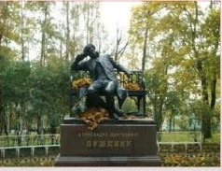
Умер поэт 10 февраля 1837года
Его убили на дуэли
Дом, в котором жил последние годы А. С. Пушкин
«Я памятник к себе воздвиг нерукотворный
К нему не зарастёт народная тропа,
Вознёсся выше он главою непокорной
Александрийского столпа». А. С. Пушкин

Slide 18
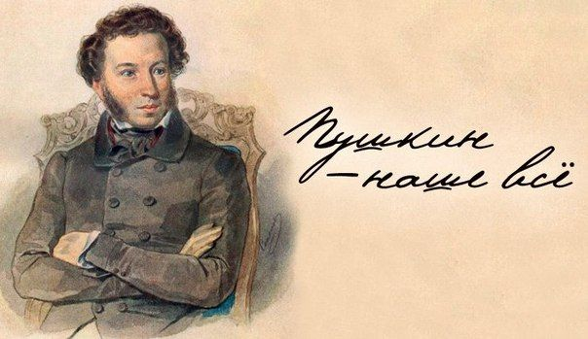
спасибо за внимание
Презентацию подготовила
воспитатель Подтикан С.Н.

